Slide 1
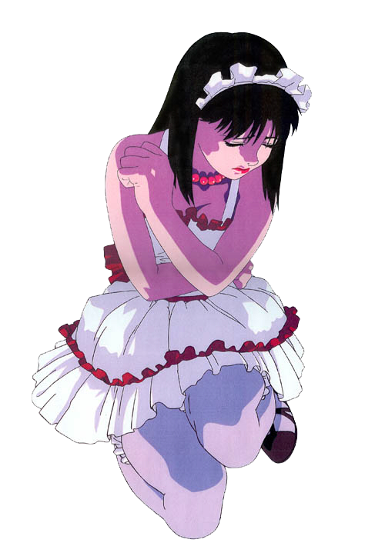
Perfect Blue
06.21

Slide 2
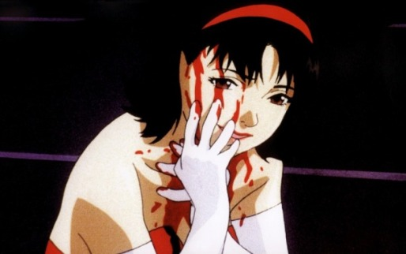
Сюжет
Известная, но не суперпопулярная солистка девичьей поп-группы Мима Киригоэ объявляет, что завершает эстрадную карьеру и уходит в телевизионные актрисы. Ее фанаты негодуют, но менеджеры Мимы поддерживают девушку, поскольку считают, что она больше заработает как телезвезда. Сперва Мима получает лишь эпизодическую роль, однако затем авторы сериала решают сделать ее главной злодейкой – сходящей с ума жертвой изнасилования. По мере того как девушка «пятнает» свой девственно чистый имидж, вокруг нее погибают люди, и Мима, понемногу теряющая связь с реальностью, начинает подозревать, что совершает преступления не только на экране, но и в жизни.

Slide 3
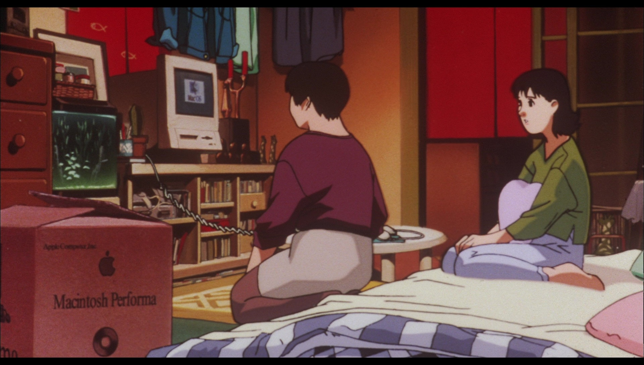
Мультфильм снят в 1998 году. Это то время, когда компьютеры начали активно попадать в каждый дом. Аудитория вычислительной техники расширялась. Происходило это не без участия различных, популярных в тот момент произведений жанра «киберфутуризм» и рядом стоящих.
Главная героиня фильма тоже купила себе компьютер, однако совсем не умела им пользоваться. Ее менеджер и по совместительству подруга помогала ей во всем разобраться. Зовут ее Руми.

Slide 4
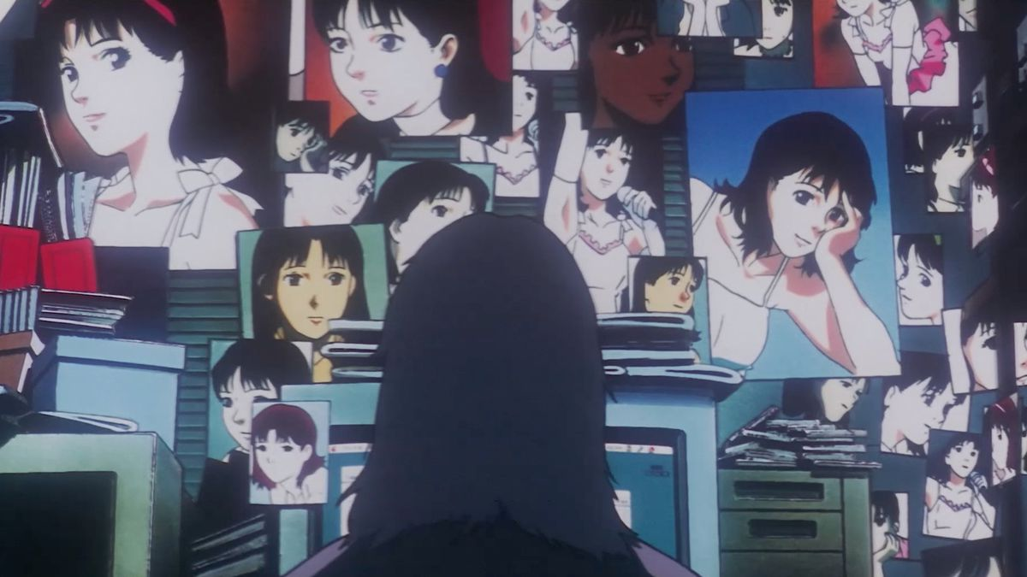
Perfect Blue затрагивает тему киберсталкинга. Героиня находит сайт, где некто ведет дневник от ее имени и демонстрирует знание мельчайших подробностей ее жизни.
В последствии узнается, что занимается этим поехавший фанатик группы «CHAM!», в которой Мима была фронтменом. Он представляется под ником «ME-MANIA-san». Делает все это он потому что хочет, чтобы его ненаглядная снова стала певицей. На картинке он и его уютное местечко.

Slide 5
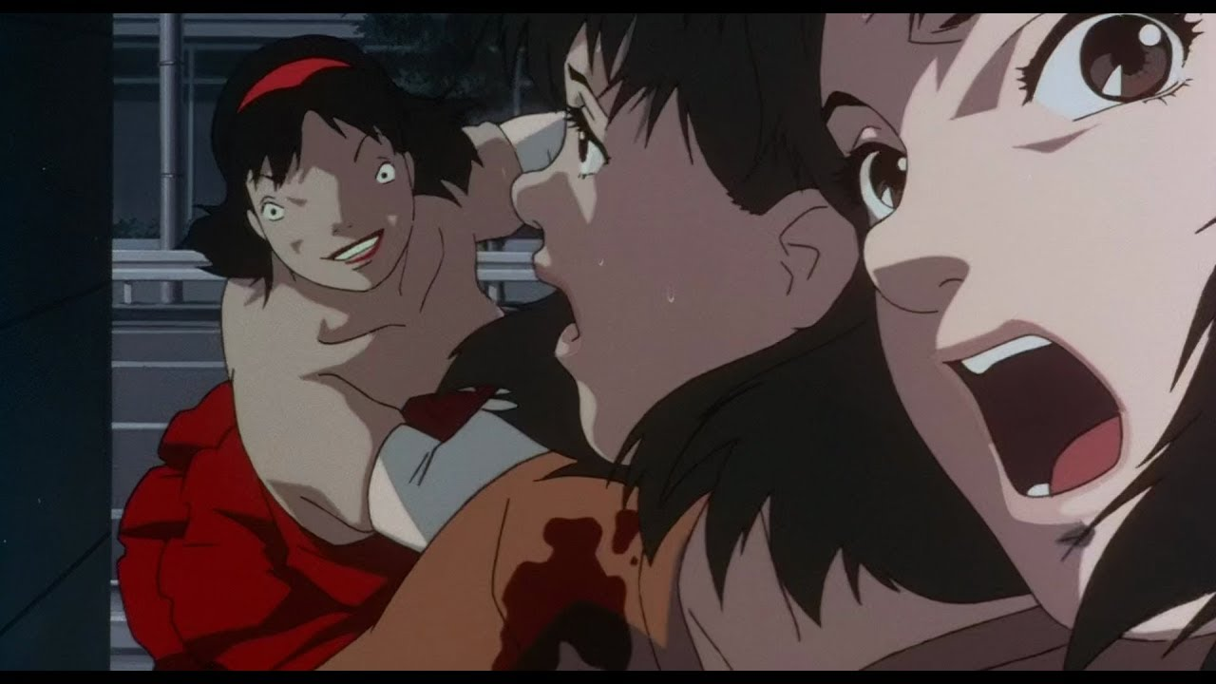
Из-за съемок в сцене изнасилования и преследования сумасшедшего фаната у Мимарин начинается нехилая депрессия, вскоре повлекшая за собой галлюцинации и, в некотором смысле, раздвоение личности. Теперь бедной девушке всюду мерещится вторая «она». Это Мима-певица, постоянно твердящая, что Мимарин — предательница и падшая женщина, а она сама — настоящая и искренне любимая публикой.
Вокруг Мимы начали умирать люди. Их убивали, причем достаточно жестоко. Героиня начала думать, что это делает она. Однако в конце становится понятно, что это была та самая подруга-менеджер группы – Руми. Она слегла в психбольницу с диссоциативным расстройством личности.

Slide 6
Информационная угроза
Рассматривается создание псевдо-дневника.
Характер происхождения: Преднамеренная
Причины нарушения целостности информации: субъективные (умышленные)
Источник угрозы: Антропогенный

Slide 7
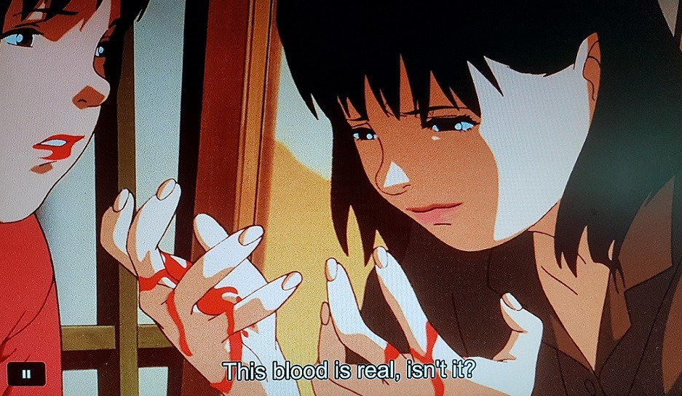
м
Непонятно, каким образом (не обговаривается), но автор «дневника» знал все действия нашей героини. Например, в одной из записей он упомянул то, что Мима предпочла дорогое молоко дешевому. С каждой надписью она все меньше понимала, где же все-таки настоящее, реальность.
Все происходящее вокруг, по-сути, очень плохое стечение обстоятельств. В иной ситуации можно было просто не зацикливаться на деятельности поехавшего, обратиться в соответствующие органы еще до того, как началась резня и прочие интересные события. Зачастую подобных личностей можно легко вычислить благодаря хостингу.

Slide 8
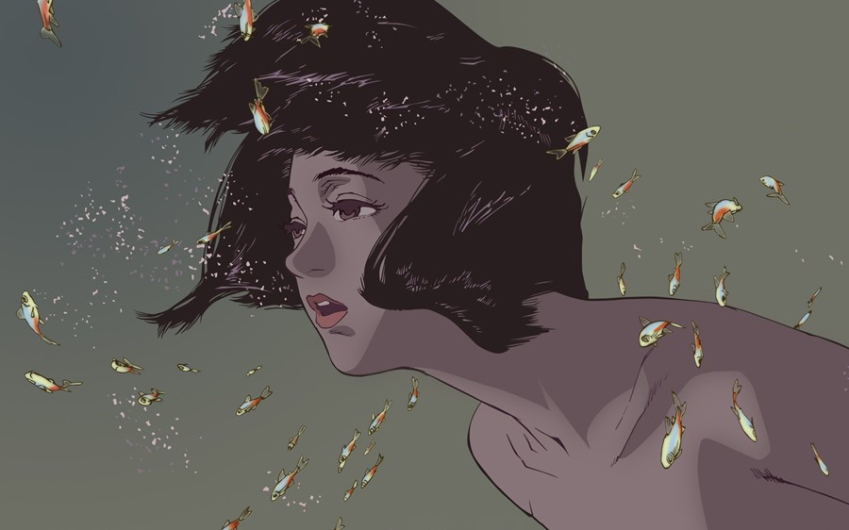
В аналогичной ситуации я бы в первую очередь обратился за помощью в полицию. Вряд ли это бы чем-то помогло, но попытаться всегда стоит. При первых признаках расстройства личности я бы пошел к психологу, советовался бы с ним. Обязательно бы сходил развлечься/выпить с друзьями. Переживать подобное в одиночку очень тяжело. Удивительно, что героиня смогла и нашла в себе силы продолжить заниматься всем, чем она хочет.
На картинке слева я.
Однако, есть одна интересная деталь, подмеченная фанатами. В конце фильма Мима говорит фразу «Я настоящая!». В оригинальной озвучке голос немного меняется на этой фразе, и кажется, что говорит Руми, что как бы намекает... Однако, в английском дубляже такого нет, поэтому будем надеяться, что все это - лишь теория.

